Slide 1
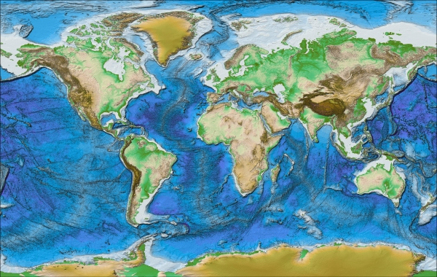
VOJENSKÁ TOPOGRAFIE
Orientace v terénu s využitím. navigačních prostředků

Slide 2
Cíl tématu
Cíl: popis globálních navigačních systémů, historie, možnosti využití v praxi STP
Průběh: globální navigační systémy, rozdělení, charakteristika GPS, využití v praxi
Otázky: rozdělení globálních navigačních systémů, funkce GPS, snížení přesnosti

Slide 3
Globální navigační satelitní systémy (GNSS)
Historie a vývoj družicových systémů:
touha lidstva určit co nejpřesněji prostorové vztahy mezi body;
navigace zpočátku prováděna úhlově pomocí přírodních těles – hvězdy, Slunce, Měsíc;
po vynalezení radiového vysílání byla prováděna navigace na základě znalostí fyzikálních zákonitostí (šíření radiových vln – radiomajáky);
vypuštění umělých družic = zkoumání možnosti jejich využití jako dříve přírodních těles ► postupný vývoj a zdokonalování družicových systémů;
TRANSIT (1958 – 1963) – první družicový navigační systém armády USA (předchůdce GPS), v roce 1967 byl systém uvolněn i pro civilní uživatele;
v bývalém SSSR se stal protiváhou systém CYKLON a obdobné systémy PARUS a CIKADA (pouze dvourozměrné souřadnice, nízká přesnost a špatný časový signál);
počátkem 70. let začaly supervelmoci budovat systémy nové generace;
rozhodnutí o vybudování prvního takového systému padlo v roce 1973 v USA – zahájen projekt NAVSTAR-GPS (Navigation Satellite Timing and Ranging-Global Positioning System), zkráceně GPS.

Slide 4
Globální navigační satelitní systémy (GNSS)
v polovině 70. let 20. století zahájilo vývoj podobného systému dnešní Rusko, systém se nazývá GLONASS (Global Navigation Satellite System);
od konce 90. let 20. století začalo v Evropě budování systému GALILEO;
další obdobný systém buduje Čína – Beidou-3 (Compass), dříve pouze regionální (Beidou-1,2), po roce 2020 celosvětové pokrytí;
autonomní systémy s geostacionárními družicemi mají další asijské státy, Japonsko – QZSS (Quasi-Zenith Satellite Systém), Indie – NAVIC (Navigation Indian Constellation).

Slide 5
Globální navigační satelitní systémy (GNSS)
Současné družicové systémy:
Základní složky:
Kosmický segment - zahrnuje aktivní umělé družice Země, obíhající po téměř kruhových drahách ve výšce cca 20 000 km
Řídící segment –vytváří a udržuje systémový čas, monitoruje a koordinuje činnost celého systému, koriguje dráhy satelitů
Uživatelský segment – zahrnuje pozemní přijímače schopné přijímat a zpracovávat signály z družic

Slide 6
Globální navigační satelitní systémy (GNSS)
GLONASS
je plně pod kontrolou a správou vojenských kosmických sil ruského MO;
stejně jako GPS poskytuje informace o čase a poloze na Zemi a v jejích blízkém okolí po celých 24 hodin;
používá dva signály: 1) přesnější – vyhrazen pro ruské vojenské účely
2) méně přesný, určen pro civilní uživatele
řídící centrum Moskva
GALILEO
kontinentální systém nezávislý na GPS nebo GLONASS

Slide 7
Globální navigační satelitní systémy (GNSS)
GPS
družicový rádiový navigační systém pro určování polohy, rychlosti a času, kdykoliv a kdekoliv na povrchu Země a v jeho blízkosti;
je správou MO USA;
v současnosti se jedno o nejrozšířenější globální systém na Zemi;
tvořen až 32 satelity;
z důvodů bezpečnosti USA zavedeno záměrné snížení přesnosti polohy pro civilní uživatele.

Slide 8
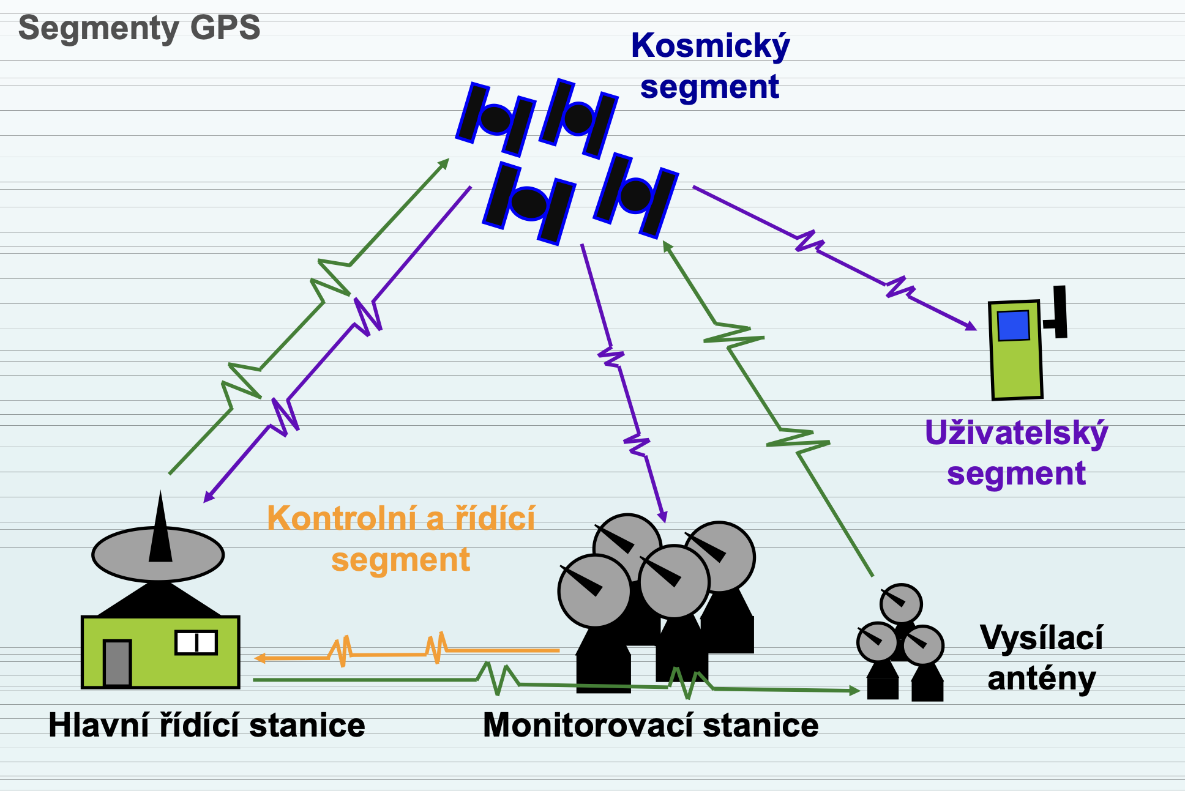
Globální navigační satelitní systémy (GNSS)

Slide 9
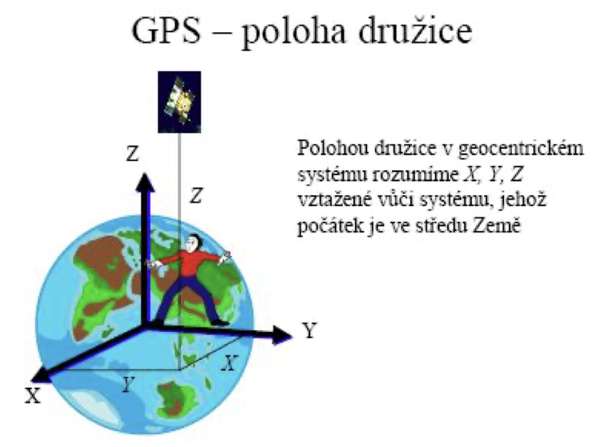
Globální navigační satelitní systémy (GNSS)
Určování polohy:
družicové navigační systémy pracují v geocentrických prostorových souřadnicích X, Y, Z;
k lokalizaci objektů v mapách však používáme zeměpisné souřadnice φ, λ, případně rovinné kartografické souřadnice;
chceme-li využívat metody těchto systémů, musíme realizovat obě tyto soustavy a zprostředkovat mezi nimi vzájemný vztah

Slide 10
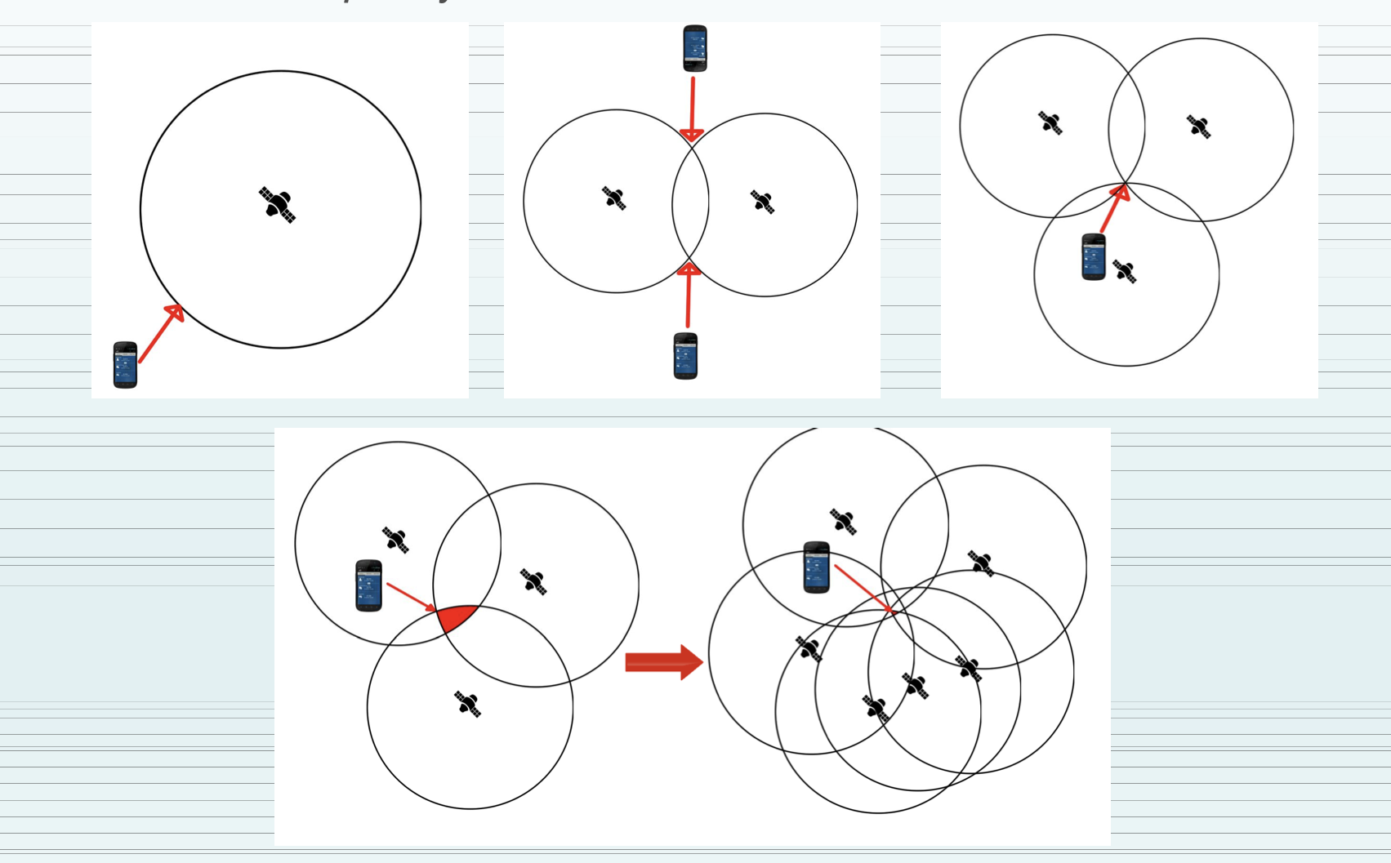
Globální navigační satelitní systémy (GNSS)
Znázornění určení polohy ve 2D

Slide 11
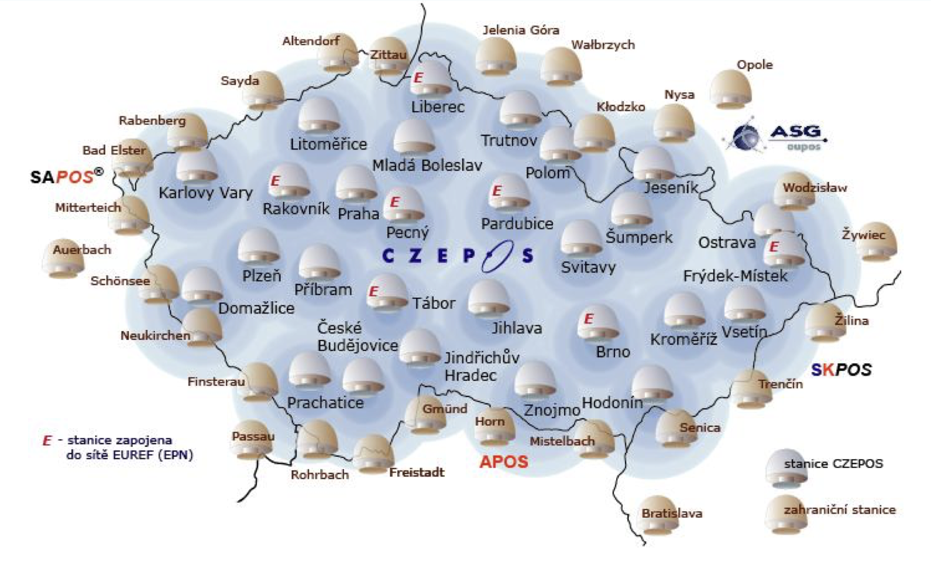
Globální navigační satelitní systémy (GNSS)

Slide 12
Globální navigační satelitní systémy (GNSS)
Přijímače a jejich rozdělení:
přístroje náleží do uživatelského segmentu GNSS a dělíme je podle různých parametrů:
podle frekvencí:
jednofrekvenční (L1), dvoufrekvenční (L1, L2), vícefrekvenční (+L5)
podle počtu kanálů:
jednokanálové (pouze v začátcích GPS) a vícekanálové
podle způsobu příjmu signálu:
kodové – přijímače s C/A kodem nebo C/A i P
fázové

Slide 13
Globální navigační satelitní systémy (GNSS)
podle konstrukce:
kompaktní aparatury – jeden kompaktní celek
víceprvkové aparatury – anténa, přijímač
podle způsobu využití:
turistické, navigační, sledování zásilek,…

Slide 14
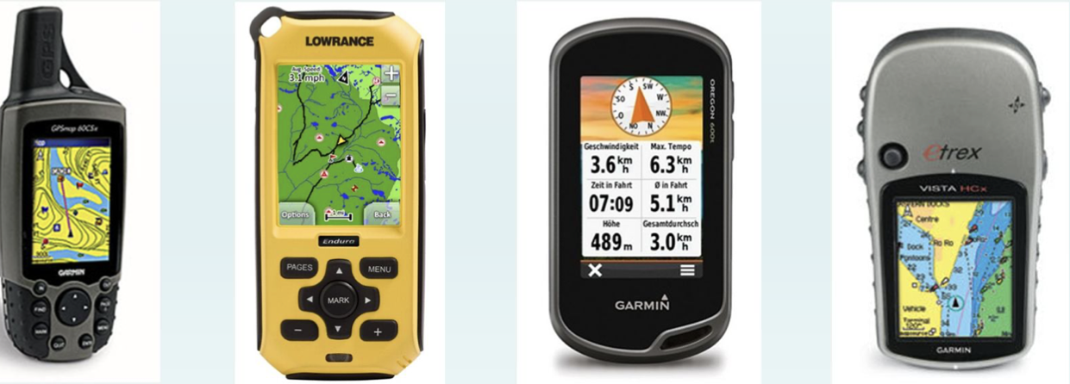
Globální navigační satelitní systémy (GNSS)
Turistické přijímače:
k navigaci turistů;
jsou vyráběny v několika provedeních
nemapové aparatury (nelze nahrát digitální mapu)
aparatury umožňující nahrání podkladových digitálních map
přesnost je od několika metrů po několik desítek metrů

Slide 15
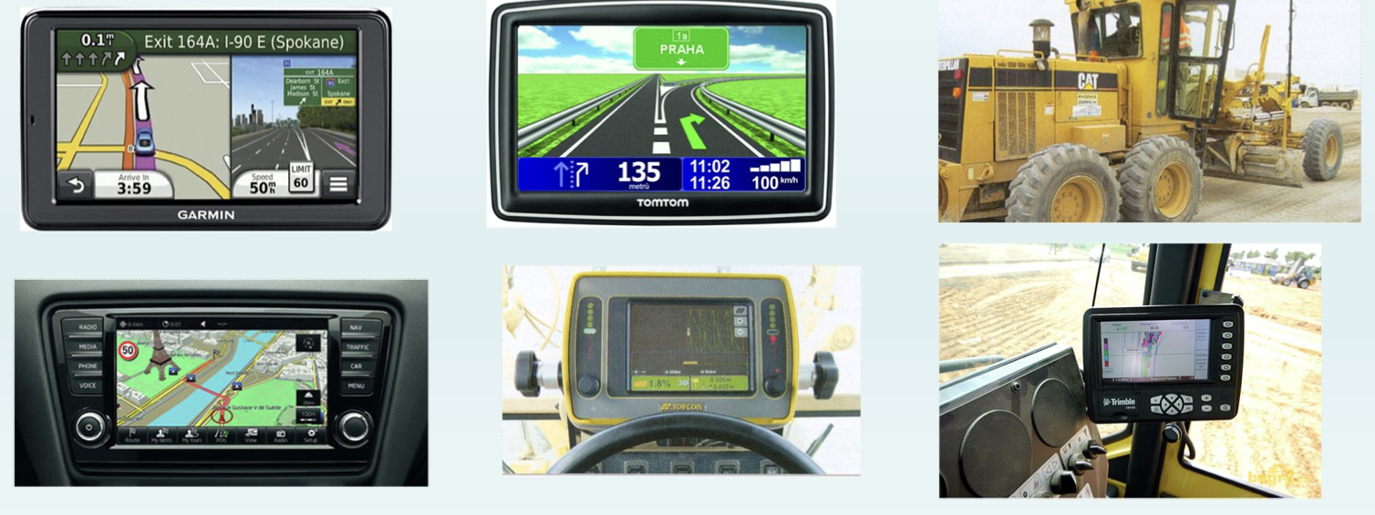
Globální navigační satelitní systémy (GNSS)
Navigační systémy:
využívají podkladovou digitální mapu;
používají zejména v automobilech;
aktivní plánování trasy;
speciální aplikace.

Slide 16
Globální navigační satelitní systémy (GNSS)
Vlivy působící na přesnost měření
systematické chyby (atmosféra);
nahodilé chyby (lidský faktor, vícenásobné šíření signálu);
další chyby (rozložení družic nad obzorem).

Slide 17
Kontrolní otázky
Rozdělte globální navigační systémy.
Na jakém principu GPS určí vaši pozici?
K čemu slouží snížení přesnosti?

Slide 18
Seznam literatury
Vojenská topografie (2008)
Ústav hospodářské úpravy lesů a aplikované geoinformatiky

